Slide 1


Desenvolvendo e Brincando

Slide 2

Desenvolvedores
Anna Livia
Fernanda Souza
Gabriel Aragão
Hélio Henrique
Henrique Santos
Luiz Gabriel
Marcelo Martinez
Ronaldo Nogueira

Slide 3



Propósitos
Missão
Visão
Valores
Transformar a alegria em aprendizado, sendo o primeiro destino das famílias quando se trata de diversão e qualidade. Buscando inovar e estimular a capacidade cognitiva das crianças desde cedo, através da diversão educativa.
Ser reconhecido como referência no setor pela qualidade, dedicação, inovação e responsabilidade, garantindo a confiança dos clientes.
Igualdade, compromisso com a educação, responsabilidade social, inclusão, qualidade e segurança.

Slide 4
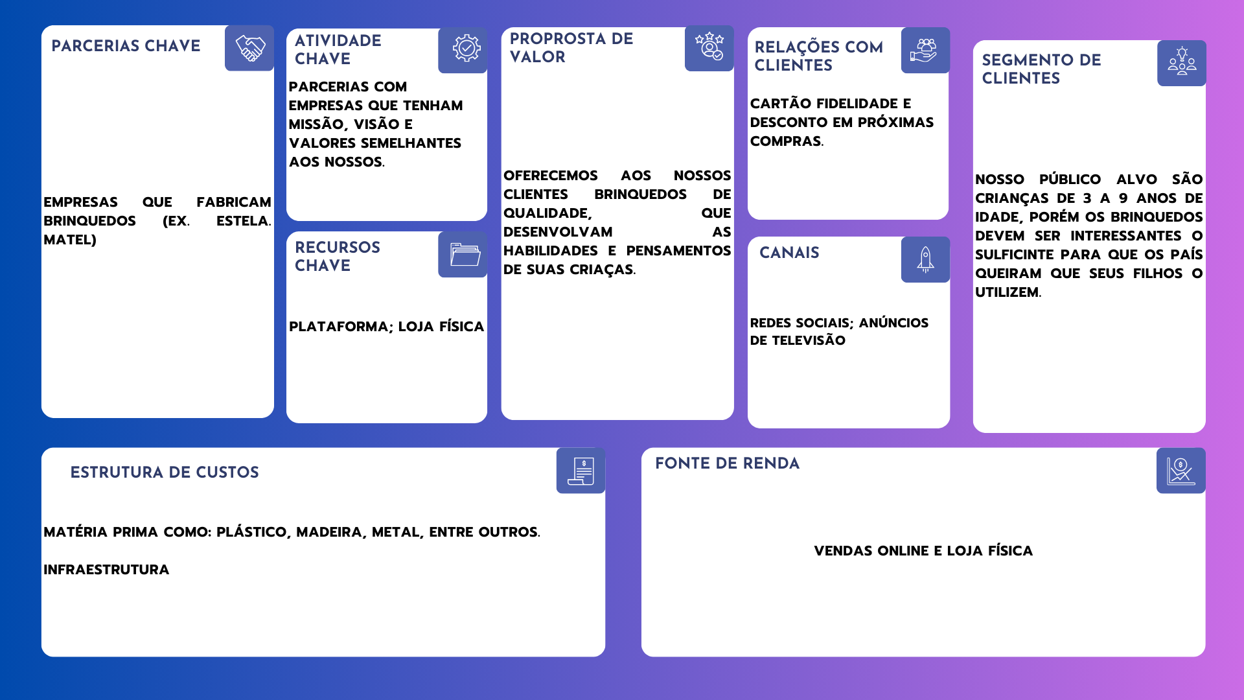
Model Canvas

Slide 5
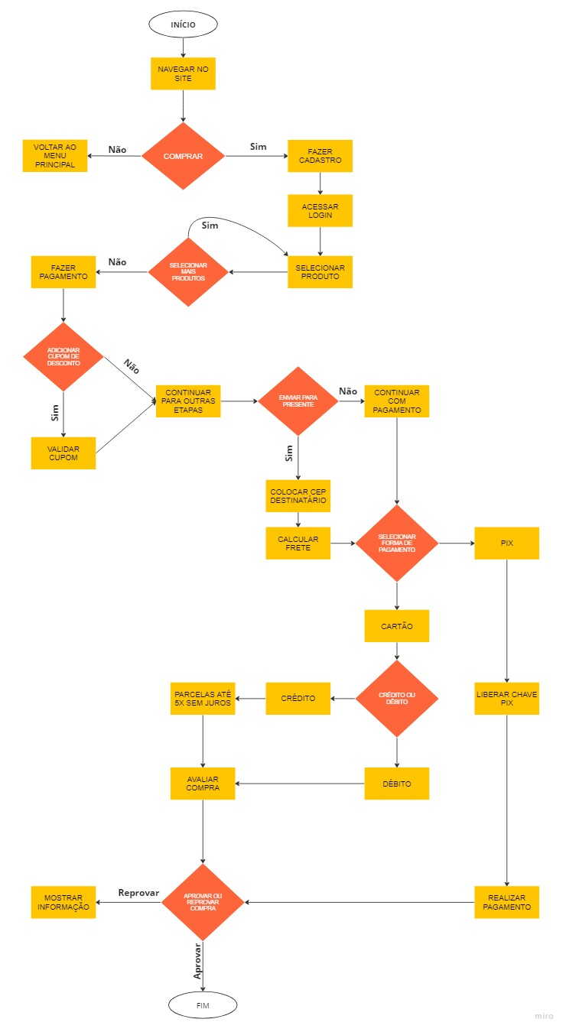

Fluxograma
Fluxograma (Miro)

Slide 6
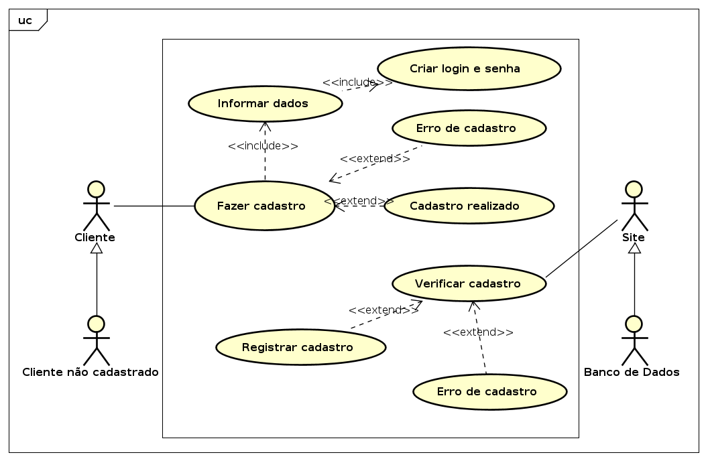
Diagrama
Cadastro

Slide 7
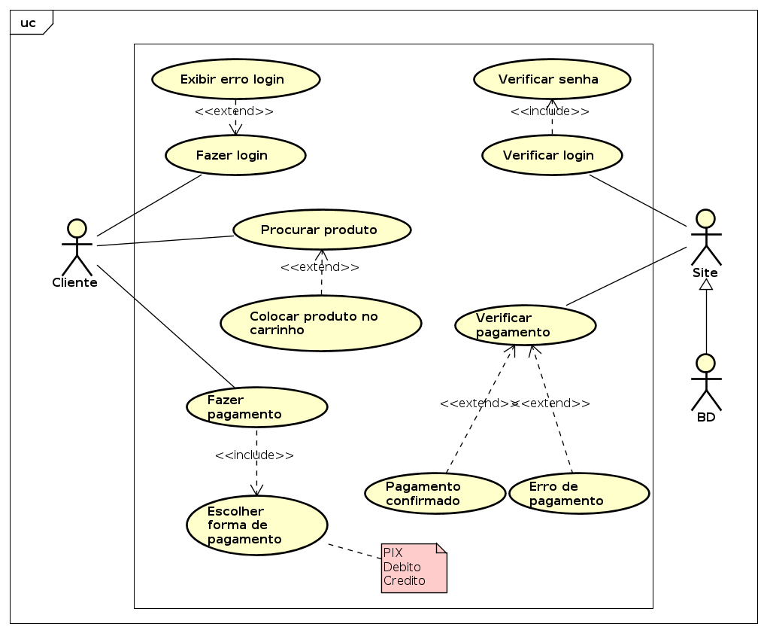
Diagrama
Acesso à loja virtual

Slide 8
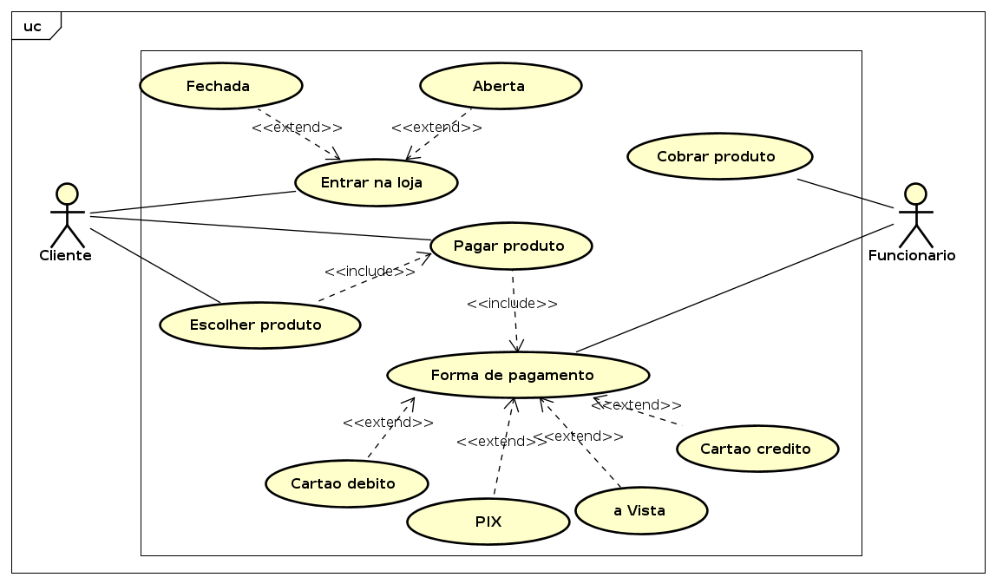
Diagrama
Acesso à loja física

Slide 9
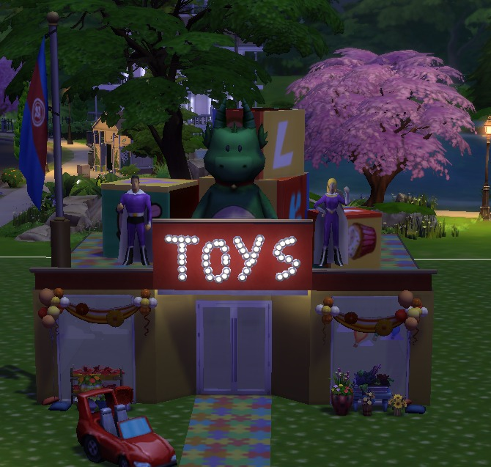
Diagrama
Loja física

Slide 10
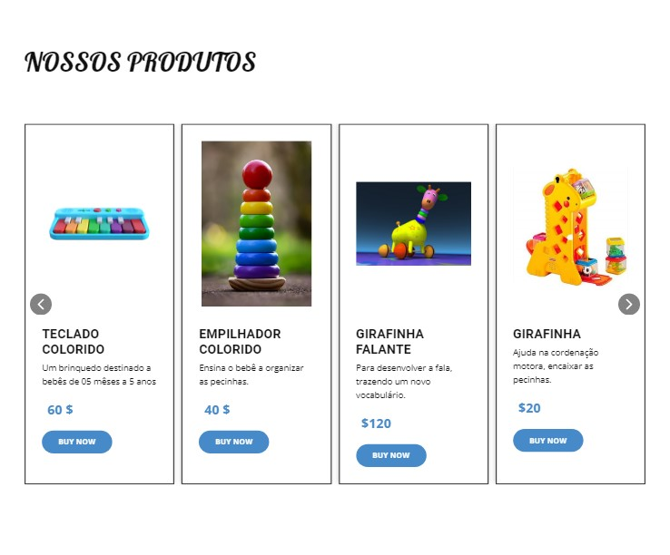
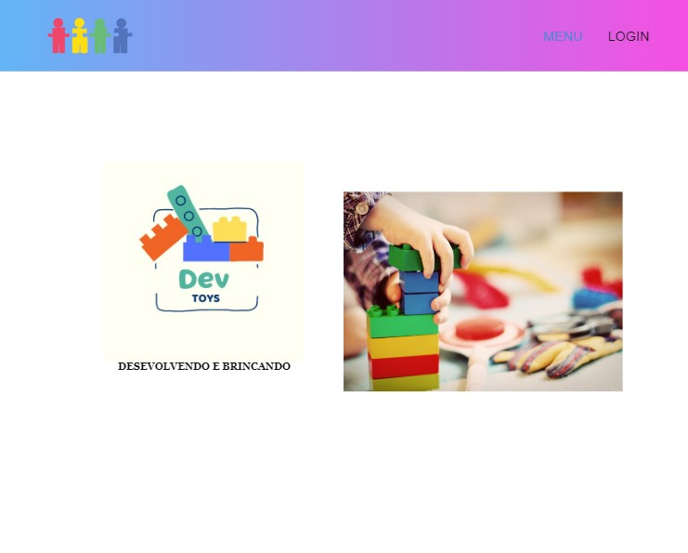
Interface
HOME

Slide 11
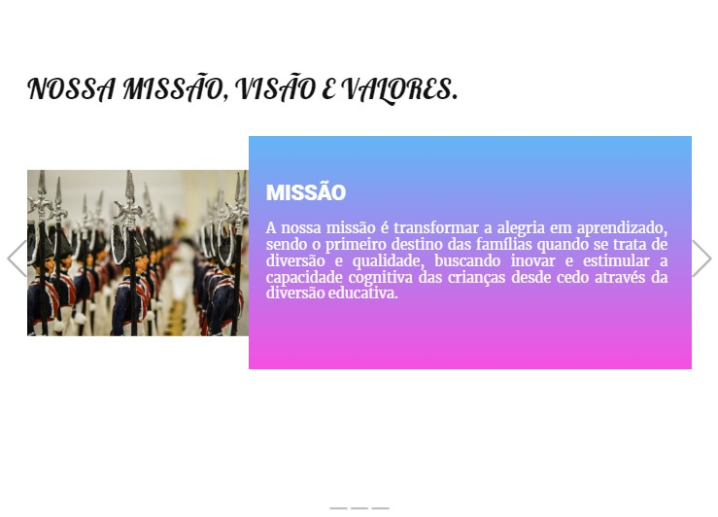
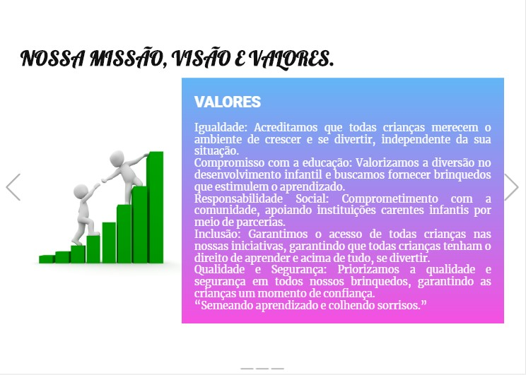
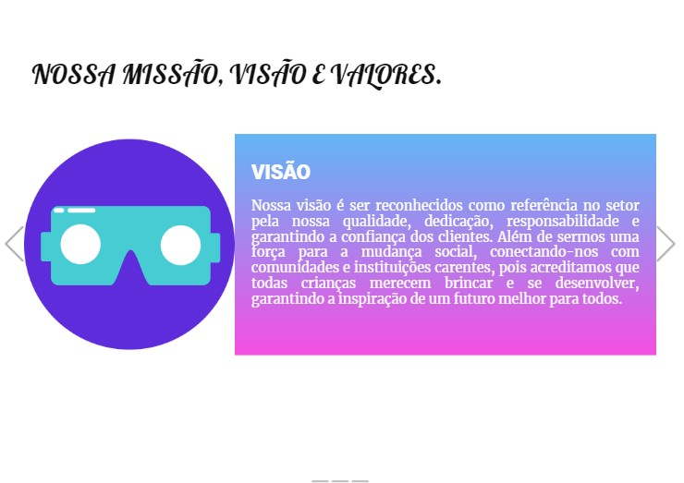
Interface
MISSÃO, VISÃO E VALORES

Slide 12
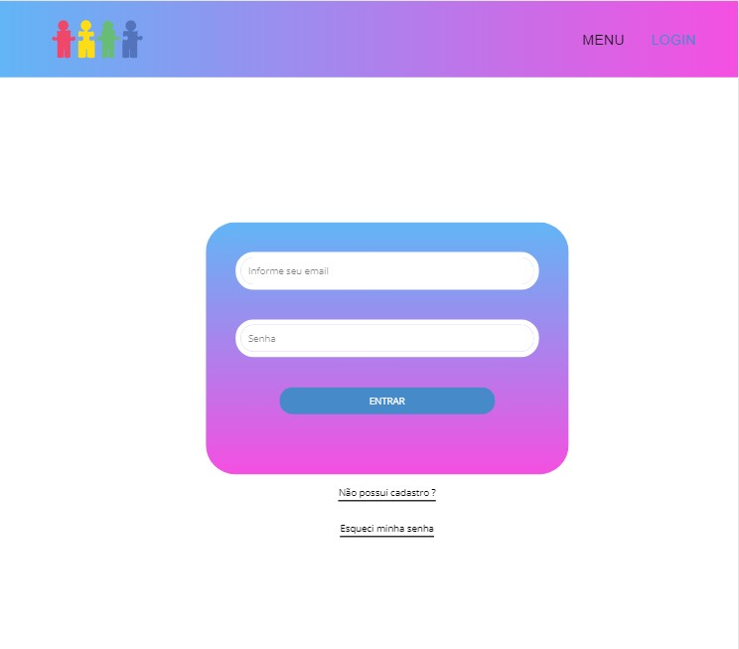
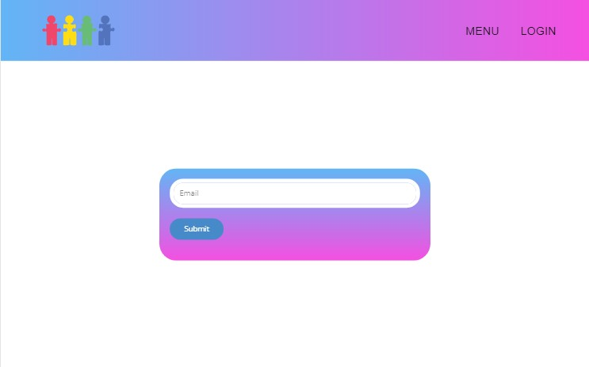
Interface
LOGIN/ ESQUECEU A SENHA

Slide 13
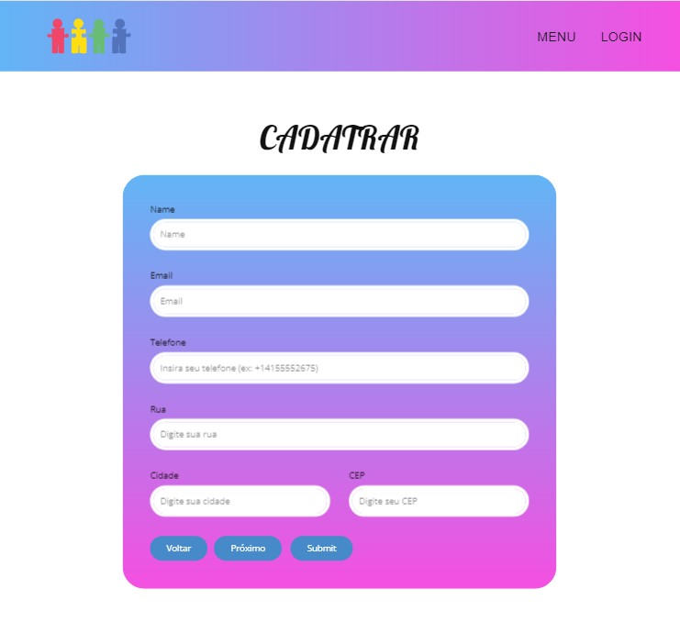
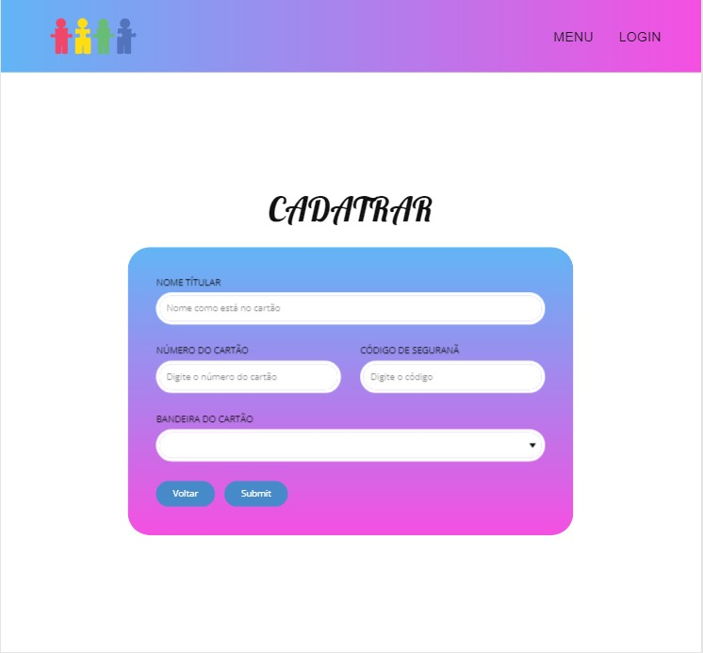
Interface
CADASTRO E CARTÃO
https://devtoys.nicepage.io/?version=e72e133f-ee2b-47ff-849b-e88b839c2069

